Slide 1
SQL
GROUP BY
Luc Vervoort

Slide 2
GROUP BY clausule
-- VOORBEELD:
SELECT sum(salary)
FROM employees;
SELECT sum(salary)
FROM employees
WHERE department_id = 60;
SELECT sum(salary)
FROM employees
GROUP BY department_id;
SELECT department_id , sum(salary)
FROM employees
GROUP BY department_id;

Slide 3
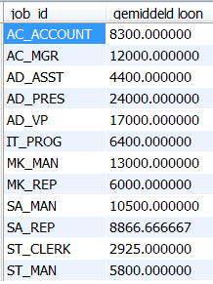
GROUP BY: OPDRACHT 1
-- maak een resultatenlijst met
-- het GEMIDDELDE loon per job-functie (job_id)
-- met alias voor de aggregerende functie
-- 12 rows returned
Notes:
use db_foundations;
SELECT J.job_id, AVG(E.salary)
FROM departments D, employees E, jobs J
WHERE E.job_id = J.job_id
AND E.department_id = D.department_id
GROUP BY J.job_id
ORDER BY 1;

Slide 4
GROUP BY: OPLOSSING 1
-- IS DIT EEN GOEDE OPLOSSING?
SELECT department_id, avg(salary)
FROM employees
GROUP BY job_id;
-- Dit genereert een MISLEIDENDE resultatenlijst !
-- Waarom is dit misleidend?
-- SQL-syntaxregel:
-- In combinatie met een aggregerende functie in de SELECT-clausule
-- is het NIET TOEGELATEN een kolomnaam op te nemen waarop niet gegroepeerd wordt !!!
-- MySQL zou dus eigenlijk een foutmelding (syntax-fout) moeten geven, maar doet het niet.
-- Oracle DB geeft wel een foutmelding.

Slide 5
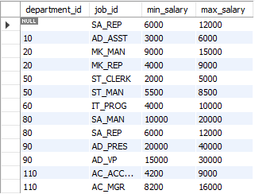
GROUP BY: OPDRACHT 2
-- maak een resultatenlijst met
-- het LAAGSTE en het HOOGSTE loon
-- binnen elke job-functie binnen elk departement
-- 13 rows returned
Notes:
use db_foundations;
SELECT E.department_id, J.job_id, J.min_salary, J.max_salary
FROM departments D
RIGHT OUTER JOIN employees E ON D.department_id = E.department_id
LEFT OUTER JOIN jobs J ON E.job_id = J.job_id
GROUP BY E.department_id, J.job_id
ORDER BY 1, 2;

Slide 6
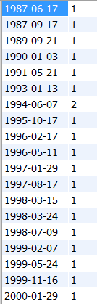
GROUP BY: OPDRACHT 3
-- maak een resultatenlijst met
-- het AANTAL medewerkers dat is aangeworven
-- per datum van aanwerving
-- 19 rows returned
Notes:
use db_foundations;
SELECT E.hire_date, COUNT(*)
FROM employees E
GROUP BY E.hire_date
ORDER BY 1;

Slide 7
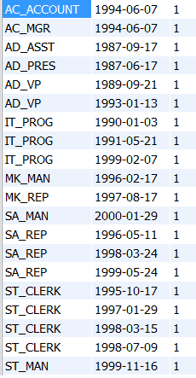
GROUP BY: OPDRACHT 4
-- maak een resultatenlijst met
-- het AANTAL medewerkers dat is aangeworven
-- per job-functie, per datum van aanwerving
-- 20 rows returned
Notes:
use db_foundations;
SELECT E.job_id, E.hire_date, COUNT(*)
FROM employees E
-- LEFT OUTER JOIN jobs J ON E.job_id = J.job_id
GROUP BY E.job_id, E.hire_date
ORDER BY 1;

Slide 8
HAVING: subclausule van GROUP BY
-- HAVING kan enkel samen met een GROUP BY gebruikt worden.

Slide 9
HAVING vs WHERE
-- VOORBEELD: combinatie
-- van GROUP BY
-- met WHERE
SELECT job_id, avg(salary)
FROM employees
GROUP BY job_id;
SELECT *
FROM employees
WHERE department_id = 50;
SELECT job_id, avg(salary)
FROM employees
WHERE department_id = 50
GROUP BY job_id;

Slide 10
-- WHEN : voor voorwaarde op record-niveau -- HAVING : voor voorwaarde op groep-niveau
SELECT job_id , avg(salary)
FROM employees
WHERE department_id = 110
GROUP BY job_id;
-- “department_id=110” is een voorwaarde op record-niveau
SELECT job_id , avg(salary)
FROM employees
GROUP BY job_id
HAVING avg(salary) >= 9000 ;
-- “avg(salary) >= 9000” is een voorwaarde op groep-niveau
-- merk op:
SELECT job_id , avg(salary)
FROM employees
WHERE avg(salary) >= 9000
GROUP BY job_id;
-- FOUT! aggregerende functie in WHERE clausule is niet toegelaten
-- combinatie:
SELECT job_id , avg(salary)
FROM employees
WHERE department_id = 110
GROUP BY job_id
HAVING avg(salary) >= 9000 ;

Slide 11
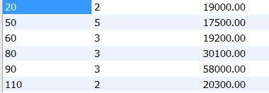
GROUP BY: OPDRACHT 5
-- maak een resultatenlijst met
-- per departement het aantal medewerkers en de som van alle lonen,
-- voor zover de som van de lonen meer dan 10.000 bedraagt
-- 6 rows returned
Notes:
use db_foundations;
SELECT E.department_id, COUNT(*), SUM(E.salary)
FROM employees E
WHERE E.department_id IS NOT NULL
GROUP BY E.department_id
HAVING SUM(E.salary) > 10000
ORDER BY 1;

Slide 12

GROUP BY: OPDRACHT 6
-- maak een resultatenlijst met
-- het aantal medewerkers per departement,
-- van elk departement met minstens 3 medewerkers
-- met uitzondering van departement 60,
-- gerangschikt volgens het aantal medewerkers
-- 3 rows returned
Notes:
use db_foundations;
SELECT E.department_id, COUNT(E.employee_id)
FROM employees E
WHERE E.department_id IS NOT NULL
AND E.department_id <> 60
GROUP BY E.department_id
HAVING COUNT(E.employee_id) >= 3
ORDER BY 2;

